Slide 1
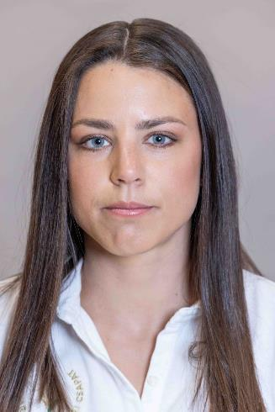
Luterán Petra
Paraolimpiai Sportoló

Slide 2
Petra Gyermekkora
1997. június 15-én született Tatabányán
Gyermekkorától sportolt, és már fiatal korában megmutatkozott kiváló tehetsége az atlétikában. Kedvence a magasugrás volt.
Az édesapja is edző volt, így mindig fontos volt a sport az életében(jelenleg is az edzője)
Tatabányai Árpád Gimnáziumban érettségizett, majd az Egyesült Államokban tanult tovább
a

Slide 3
Luterán Petra balesete
2022-ben egy közlekedési baleset következtében elvesztette bal karját
Már a kórházban eldöntötte, hogy akkor paraatléta lesz
Továbbra is sportolt és hamar jöttek a kimagasló eredmények is….

Slide 4
Luterán Petra motivációja
Petrát a sport már fiatal korában nemcsak mentálisan, de fizikálisan is formálta. Kitartásra és fegyelemre nevelte az atlétika
Petra nem hagyta, hogy a fogyatékossága visszatartsa, inkább motivációként tekintett rá
Be akarta mutatni másoknak, hogy bárkiből lehet sikeres sportoló, ha kitartóan dolgozik érte

Slide 5
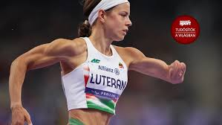
Paraatlétikai világbajnokság 2023 Párizs
100m futás 14.hely
200m futás 11.hely
Távolugrás 7.hely
400m futás 7.hely

Slide 6
2024 Paraatlétikai világbajnokság Kobe (Japán)
A világbajnokságon bronzérmet szerzett a T47es kategóriában mind távolugrásban, mind 400 méteres futásban

Slide 7
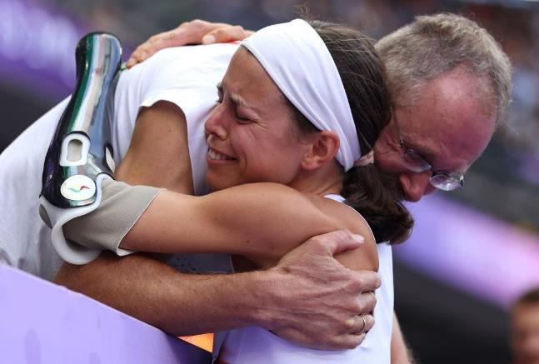
2024 Paraatlétikai világbajnokság Kobe(Japán)
Petra további szép eredményei:
100m futás 5.helyezés
200m futás 7.helyezés

Slide 8
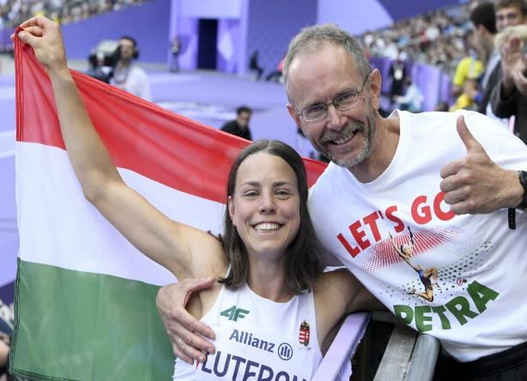
Luterán Petra eredményei Paralimpia
2024 paralimpia Párizs
T47 es kategóriában indult ami a karfogyatékossággal élő atlétákra vonatkozik
Ezüstérmet szerzett távolugrásban
(Apukájával a képen)

Slide 9
Petra futás 2024 Paralimpiai eredményei
200 méteres sprint versenyen, bár jól futott és egyéni csúcsot döntött, nem jutott döntőbe
400 méteres versenyszámban is remekelt, ahol a negyedik helyen végzett, szintén egyéni csúcsot futva.
Ez megerősítette helyét a nemzetközi para- sportban.
Kitartása és motivációja figyelemre méltó és tanulságos lehet mindenki számára.

Slide 10
Köszönjük a figyelmet!
Készítette: Nagy Benjamin & Varga Botond

